Slide 1
HASBİ ŞENGÜL İLKOKULU MÜDÜRLÜĞÜ
2020-2021
BRİFİNG DOSYASI

Slide 2
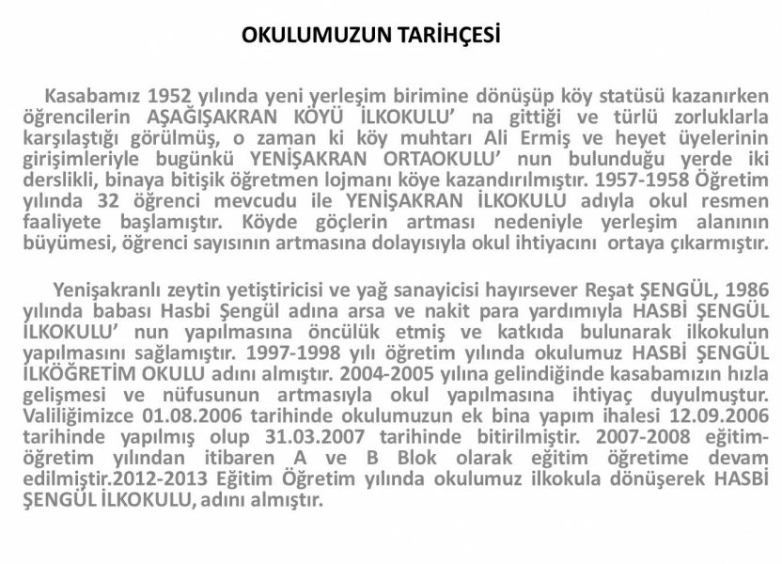
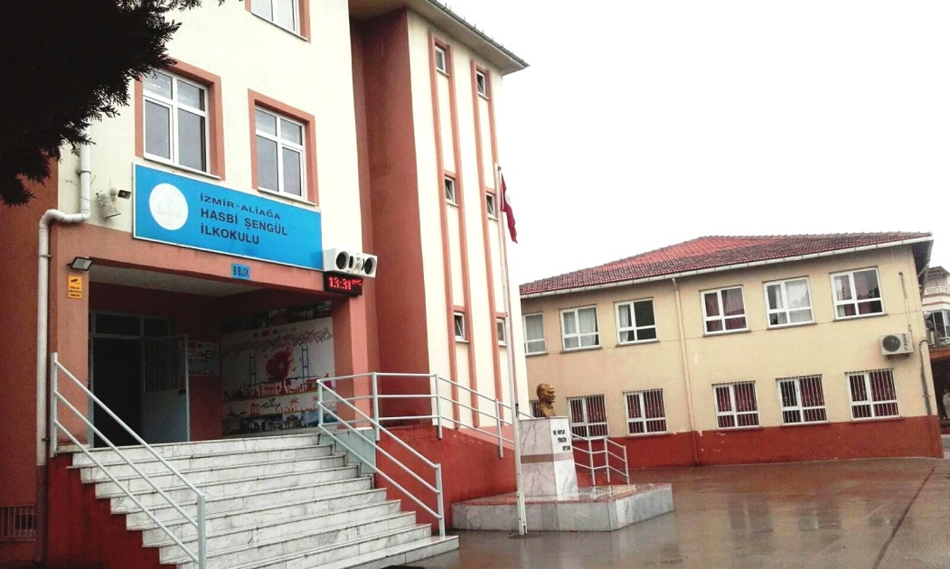
HASBİ ŞENGÜL İLKOKULU TARİHÇESİ

Slide 3
HASBİ ŞENGÜL İLKOKULU MÜDÜRLÜĞÜ
MİSYONUMUZ
Milli ve manevi değerlere bağlı, kendisi ve toplumu ile barışık, özgüveni yüksek, bilgi çağının gerektirdiği bilgi ve becerileri kazanan, hoşgörü ve vicdan sahibi iyi bir insan, iyi bir öğrenci iyi bir toplum yetiştirmektir.
VİZYONUMUZ
Bulunduğu sosyal çevreye katkı sağlayan, öğrenci veli öğretmen ilişkilerinde hoşgörüyü yakalayan, eğitim, yönetim ve sosyal faaliyetlerde başarısını kabul ettirmiş tercih ve takdir edilen bir kurum olmak.

Slide 4
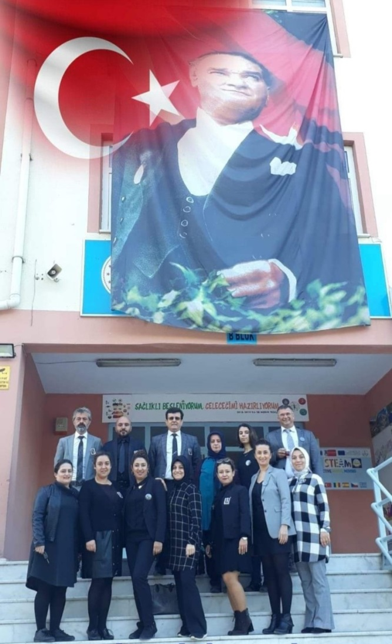
ALİAĞA
İLÇE MEM
2020-2021
İNSAN KAYNAKLARI

Slide 5
İNSAN KAYNAKLARI
İDARECİ
MÜDÜR |  | MÜDÜR YARDIMCISI
1 Nilden AKDOĞAN |  | 1 İzzet DERELİ
ÖĞRETMEN
KADROLU | ÜCRETLİ |  | İHTİYAÇ
14 | - |  | -
HİZMETLİ
KADROLU |  | İHTİYAÇ
1 (İlçe MEM de görevlendirme) |  | 2
GÜVENLİK
MEVCUT YOK, İHTİYACIMIZ VAR.

Slide 6
HASBİ ŞENGÜL İLKOKULU MÜDÜRLÜĞÜ
Norm Kadroya Göre Eksik ve Fazla Olan Branşlara İlişkin Öğretmen Sayısı (2020-2021)
Branş Adı | Norm | Mevcut | Toplam | İhtiyaç | Görevlendirme | Ücretli Öğretmen Sayısı | toplam
Okul Öncesi Öğrt | 2 | 2 | 2 | - | - | 0 | 2
Sınıf Öğretmenliği | 11 | 11 | 11 | - | - | 0 | 11
Özel eğitim | 2 | 0 | 0 | 2 | - | - | 0
İngilizce | 1 | 1 | 1 | - | - | - | 1
Din Kült. ve Ahl.Bil. | 0 | 0 | 0 | 0 | 1 | - | 0
TOPLAM | 16 | 14 | 14 | 2 | 2 | 0 | 14

Slide 7
HASBİ ŞENGÜL İLKOKULU MÜDÜRLÜĞÜ
OKUL ANALİZ
 | BİNA SAYISI | DERSLİK SAYISI | ÖĞRENCİ SAYISI | DERSLİK BAŞINA DÜŞEN ÖĞRENCİ SAYISI
 | 2 | 13 | 243 | 19
SPOR SALONU | RESİM ATÖLYESİ | MÜZİK SINIFI | BECERİ TASARIM ATÖLYESİ
- | - | - | -

Slide 8
HASBİ ŞENGÜL İLKOKULU MÜDÜRLÜĞÜ ÖĞRENCİ ANALİZ
2020-2021 ÖĞRENCİ DURUMU
 | MEVCUT ÖĞRENCİ SAYISI | MEZUN OLAN ÖĞRENCİ SAYISI | ÖNGÖRÜLEN YENİ KAYIT ÖĞRENCİ SAYISI
 | 243 (Ana Sınıfı Dahil) 211 (Ana Sınıfı Hariç) | 58 | 62
SURİYE UYRUKLU ÖĞRENCİ SAYISI
-

Slide 9
HASBİ ŞENGÜL İLKOKULU MÜDÜRLÜĞÜ ÖĞRENCİ BİLGİLERİ
2020-2021 ÖĞRENCİ BAŞARI DURUMLARI
TAKDİR BELGESİ ALAN ÖĞRENCİ SAYISI | TEŞEKKÜR BELGESİ ALAN ÖĞRENCİ SAYISI | ÜSTÜN BAŞARI BELGESİ ALAN ÖĞRENCİ SAYISI
36Öğrenci | 11 Öğrenci | -
2020-2021 ÖĞRENCİ DİSİPLİN DURUMLARI
SÜREKLİ DEVAMSIZ ÖĞRENCİ | ÖĞRENİM YAŞININ ÇIKAN ÖĞRENCİ SAYISI | DİSİPLİN CEZASI ALMIŞ ÖĞRENCİ SAYISI | OKULLA İLİŞİĞİ KESİLMİŞ ÖĞRENCİ SAYISI
4 | - | - | -

Slide 10
HASBİ ŞENGÜL İLKOKULU MÜDÜRLÜĞÜ MALİ DURUM
KANTİN GELİRLERİ | Yılı | Önceki Yıldan Devir | İlçe MEM'e aktarılan | Toplam Gelir
 | 2019 | OKULUMUZDA KANTİN MEVCUT DEĞİLDİR.
 | 2020
 | 2021
NAKDİ YARDIMLAR | AYNİ YARDIMLAR (DONATIM-SARF MALZEMESİ V.B)
 | 2020-2021 Yılında İl Milli Eğitim Müdürlüğü tarafından kamera ve hijyen malzemeleri ihtiyacımız karşılanmıştır.

Slide 11
HASBİ ŞENGÜL İLKOKULU MÜDÜRLÜĞÜ
TAŞIMALI ÖĞRENCİLER
OKULA TAŞIMALI GELEN ÖĞRENCİ SAYISI | TAŞIMALI YEMEK HİZMETİNDEN FAYDALANAN ÖĞRENCİ SAYISI
21 | Pandemi nedeni ile yemek hizmeti verilmemiştir.

Slide 12
ALİAĞA
İLÇE MEM
2020-2021
2023 EĞİTİM VİZYON ÇALIŞMALARI

Slide 13
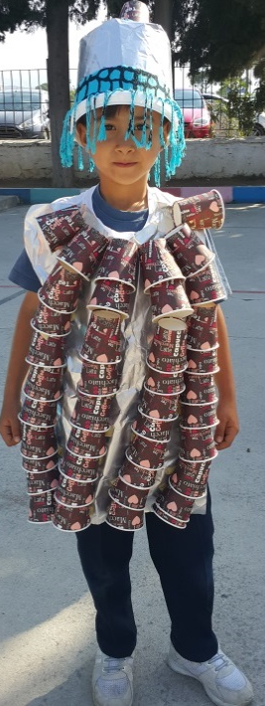
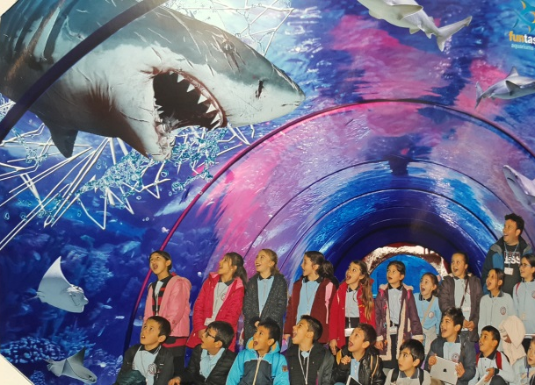
2023 EĞİTİM VİZYONU
2023 EĞİTİM VİZYONU BELGESİ ÇERÇEVESİNDE OKULUNUZDA /KURUMUNUZDA YAPILAN ÇALIŞMALAR
OKUL GELİŞİM MODELİ | Öğrencilerin Kültürel ve Sportif etkinliklerinin izlenmesi kapsamında; Okulumuzda eğitim gören tüm öğrencilerin her yıl en az iki sosyal ve sportif etkinliğe katılımı sağlandı. Yapılan bu faaliyetler raporlaştırılarak muhafaza edildi, e- okul sosyal etkinlik modülüne işlendi. Kurumumuzda yapılan sportif etkinlikler geleneksel hale getirildi, İl ve ilçe bazında yapılan yarışmalara katılım sağlandı, Bu etkinliklerde başarı gösteren öğrenciler ödüllendirildi. Yapılan tüm sosyal faaliyetler müfredat konularıyla ilişkilendirilerek davranış haline getirilmesi hedeflenmiştir.
ÖĞRENME ANALİTİĞİ ARAÇLARIYLA VERİYE DAYALI YÖNETİM | Yapılan anketlerle öğretmenlerin mesleki gelişim ihtiyaçları belirlenecek olup bu doğrultuda hizmet içi eğitim almaları sağlanacaktır. Bununla birlikte eğitimin belirleyici unsurlarından olan fiziki kapasite ve yeterlilik öğrencilerin bireysel ihtiyaçlarına yönelik analiz çalışmaları yapılmaya başlanmıştır.
ÖLÇME ve DEĞERLENDİRME | Öğrencilerimizin akademik başarılarının ölçülmesinde ölçütler çeşitlendirilerek bireysel farklılıklar göz önüne alınarak BLOOM TAKSONOMİSİ ile eğitilerek öğrencilerin neleri bilmek istediklerini, basitten karmaşığa doğru, kendi içerisinde düzenlemektir. Öğrenme sürecinde bir üstteki basamağa geçebilmek için, bir alttaki basamağın veya basamakların tamamlanmış olması esası ile ölçme değerlendirme yapılmaktadır.

Slide 14
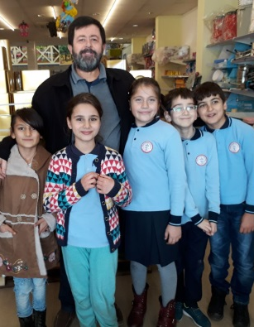
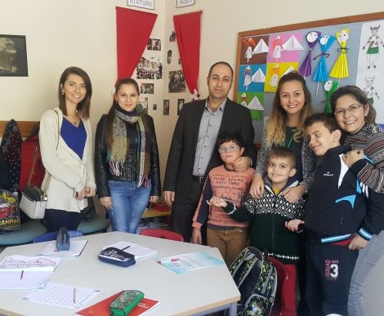
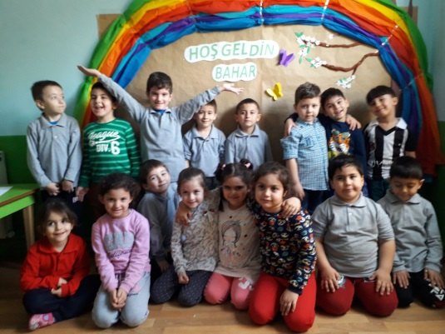
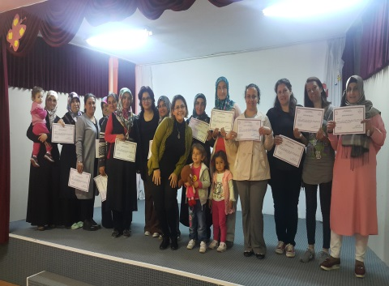
2023 EĞİTİM VİZYONU
2023 EĞİTİM VİZYONU BELGESİ ÇERÇEVESİNDE OKULUNUZDA /KURUMUNUZDA YAPILAN ÇALIŞMALAR
OKULLARIN FİNANSMANI | Okulların finansmanına yönelik OAB genel kurul toplantılarına azami katılım sağlanması için toplantı tarih ve zamanları velilerin görüşleri alınarak belirlendi. Okulumuzda OAB destekli etkinlikler düzenlendi. Yerel yönetimler , STK ve özel kuruluşlarla işbirliği içerisinde okulun ihtiyaçlarının karşılanması sağlandı.
REHBERLİK ve PSİKOLOJİK DANIŞMANLIK | Okulumuz öğrenci sayısı 253 olduğundan okulumuzda Rehber öğretmen kadrosu bulunmamaktadır. Buna istinaden okulumuz öğrencilerinin ve velilerinin ihtiyaçlarını dikkate alarak okulumuzda yıl içerisinde RAM ile ortaklaşa Teknoloji bağımlılığı, İstismar vb konularda eğitim faaliyetleri düzenlenmiş, Veli Akademisi Projesi kapsamında Dr Ezgi GÜVEN tarafından «Teknoloji Bağımlılığı» semineri verilmiştir.
ERKEN ÇOCUKLUK | 2017 yılında 1 okul öncesi normu ve 19 öğrenci kaydı olan okul öncesi sınıfımızda okul kayıt bölgemizde ikamet eden tüm çocukların okul öncesi eğitimi almaları için yapılan veli bilgilendirme çalışmaları sonucunda , bir olan okul öncesi normumuz 2 ye, öğrenci sayımız da 42 ye çıkarılmıştır. Köylerde ikamet den Taşımalı eğitim yoluyla okulumuza gelecek olan öğrenciler okul öncesi eğitimden taşımalı olarak faydalanamadıkları için velilerle yapılan görüşmeler sonucunda bu öğrencilerin de velilerin imkanları doğrultusunda okul öncesine kayıt yaptırmaları ve okul öncesi eğitimden faydalanmaları sağlanacaktır.

Slide 15
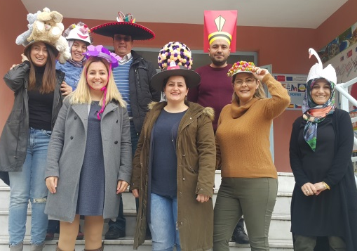
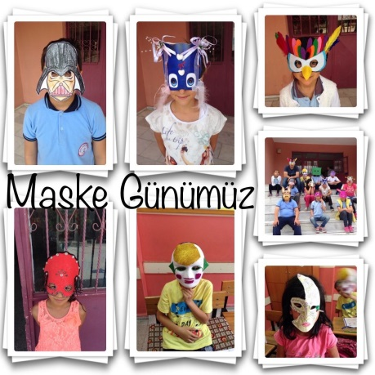
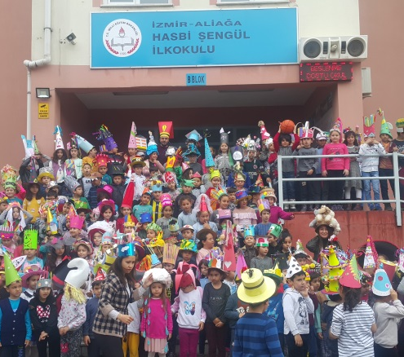
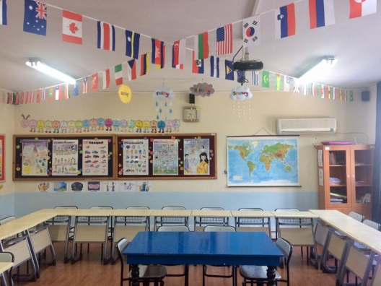
2023 EĞİTİM VİZYONU
2023 EĞİTİM VİZYONU BELGESİ ÇERÇEVESİNDE OKULUNUZDA /KURUMUNUZDA YAPILAN ÇALIŞMALAR
ÖZEL EĞİTİM | Okulumuz personeli MEM leri ve STK ların açmış olduğu eğitim faaliyetleri sayesinde Disleksi, otizm vb konularda bilgi sahibi oldular. Yaşıtlarına göre öğrenim güçlüğü çeken öğrenciler Rehberlik Araştırma Merkezine yönlendirilerek tanılarının konulması sağlandı, Kaynaştırma eğitimi alması gereken tüm öğrencilerimize Destek eğitim odası açıldı. İl MEM ile iletişime geçilerek özel eğitim sınıfına yeni eğitim materyalleri kazandırıldı. Sınıflarında yaşıtlarına göre ileri düzeyde başarı gösteren öğrenciler Bilsem sınavına yönlendirildi.
YABANCI DİL EĞİTİMİ | Kurumumuzda yabancı dil eğitiminin daha uygulamalı ve kalıcı bir şekilde verilebilmesi için yabancı dil sınıfı oluşturuldu ve sınıfın tüm fiziki donanımları sağlandı. Son iki yıldır 8 haftadan az olmamak kaydıyla Fun day günleri düzenlendi ve bu etkinliğe tüm personel ve öğrencilerin katılımı sağlanarak öğrenilen bilgilerin pratiğe dökülmesi hedeflenmiştir.

Slide 16
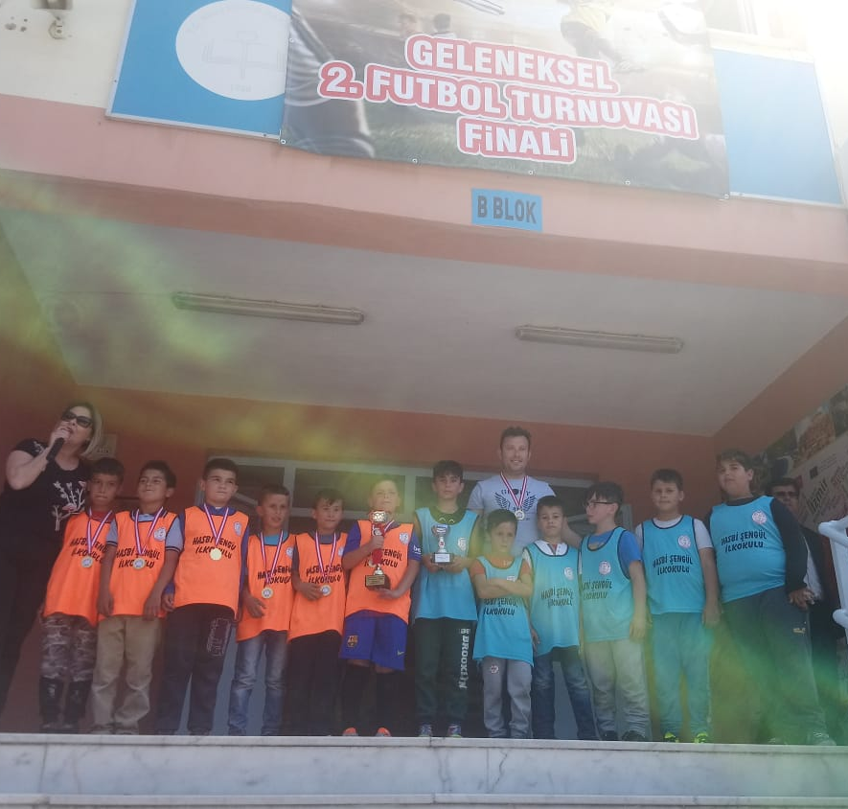
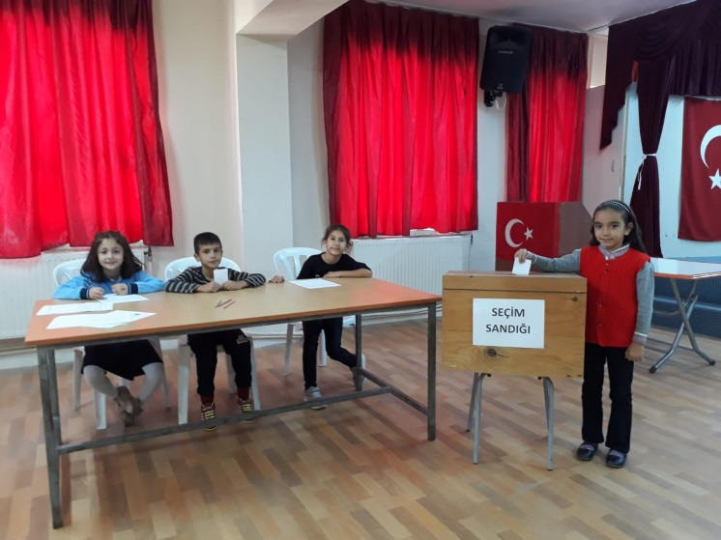
2023 EĞİTİM VİZYONU
2023 EĞİTİM VİZYONU BELGESİ ÇERÇEVESİNDE OKULUNUZDA /KURUMUNUZDA YAPILAN ÇALIŞMALAR
TEMEL EĞİTİM | Okulun ve çocukların bulundukları mahallenin bir parçası olarak geliştirilmesi için kayıt bölgelerinde spor kulüpleri kurulması hedefine ilişkin olarak Kuzey Ege Altay Futbol Okulları sorumlusu antrenörlerle irtibat kurularak mahallemizde düzenli olarak spor kurslarının açılması sağlandı. Bu bağlamda mahallemiz 12-13 yaş gurubu çocuklarının Bir spor takımı kurma çalışmaları devam etmekte olup düzenli olarak müsabakalara katılımları sağlanmıştır. Ayrıca Halk eğitim merkezi tarafından okulumuzda Tekvando, basketbol, Futbol ve Folklor kursları açılmış olup 80 öğrencimizin bu kurslara katılımı sağlandı. Ayrıca küçük yaşta çevre bilinci verilmesi amacıyla Ana sınıfımız TEMA Vakfı ile ortaklaşa « Minik Tema» projesini yürütmüş ve TEMA Vakfı tarafından katılım belge ve rozet ile ödüllendirilmiştir. Okulumuz arka bahçesi tarım alanı olarak düzenlenmiş, öğrencilerin çeşitli sebze ekmeleri ve bakımlarını, konrollerini yapmaları sağlanmıştır. Öğrencilerimize organik tarım hakkında da bilgi verilmiştir.

Slide 17
ALİAĞA
İLÇE MEM
2020-2021
TAMAMLANAN VE
HAYATA GEÇİRİLEN P R O J E L E R

Slide 18
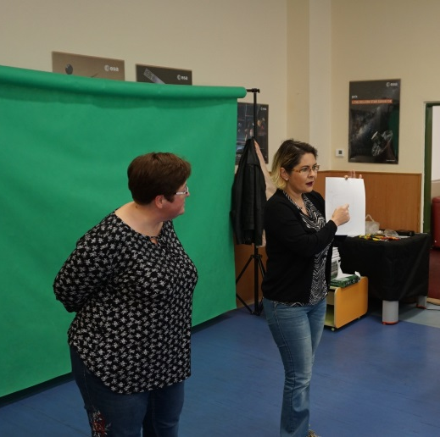
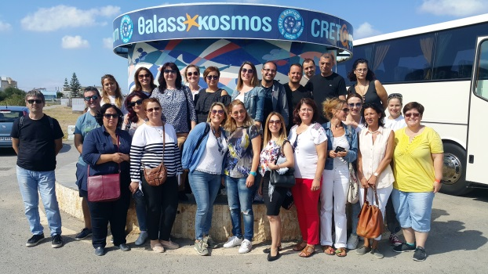
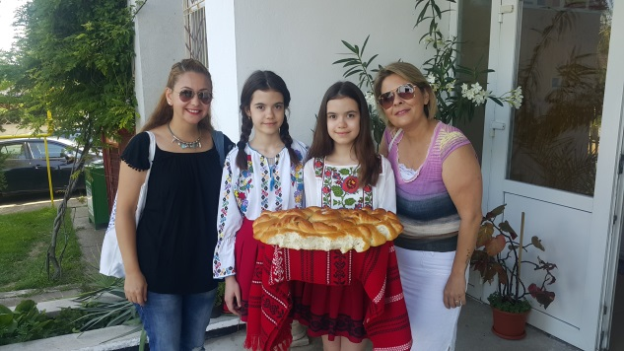
HASBİ ŞENGÜL İLKOKULU MÜDÜRLÜĞÜ PROJELER…
PROJENİN ADI: ACTIVE MINDS , MOVING HANDS ERASMUS+ PROJESİ
Amaç : | Aliağa İlçe Milli Eğitim Müdürlüğü Konsorsiyumunda gerçekleşen AB Projesinde görev alan okulumuz, bu proje ile STEAM konusu hakkında farkındalık yaratmak, uluslar arası eğitimdeki boyutunu incelemek, bunu kurumumuza yansıtmayı amaçlamış ve Nisan 2019 itibariyle de Proje ortağı olan Yunanistan- Romanya – Çek Cumhuriyeti – İspanya dan gelen misafirleri ilçemizde ağırlayarak, amacına ulaşmıştır.
Süre : | 2017-2019
Etkinlik : | 4 Ülke Ziyareti
Etkilenen sayısı : | Tüm öğrenci ve personel

Slide 19
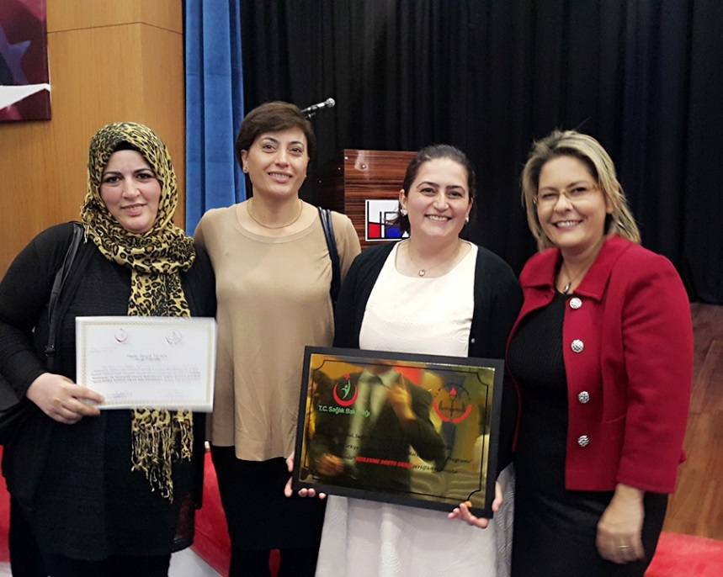
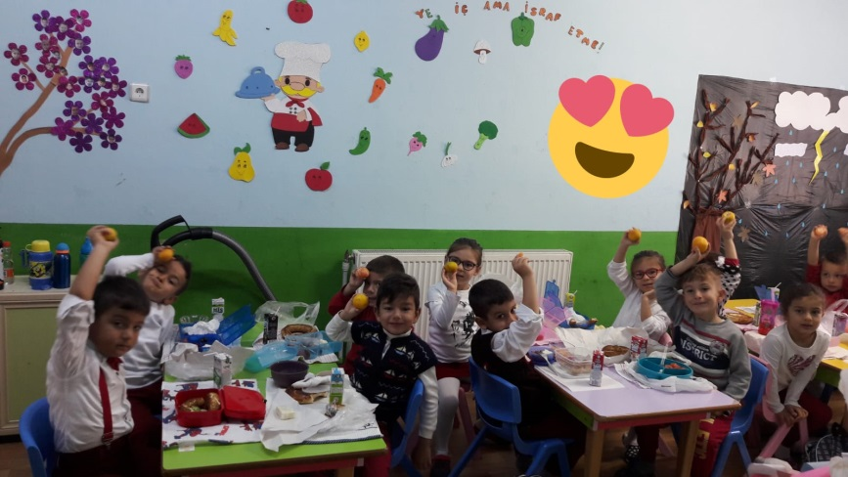
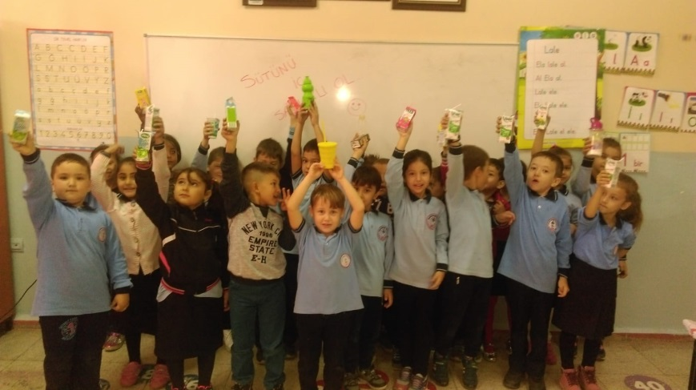
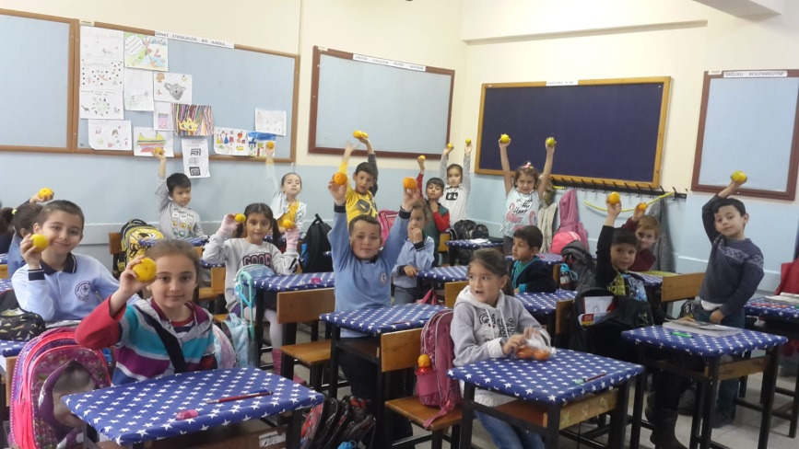
HASBİ ŞENGÜL İLKOKULU MÜDÜRLÜĞÜ PROJELER…
PROJENİN ADI: BESLENME DOSTU OKUL
Amaç : | Öğrencilerin Sağlıklı ve dengeli beslenme alışkanlığı kazanmalarını sağlamak.
Süre :
Etkinlik : | Meyve Günleri Süt Günleri Slogan yarışması
Etkilenen sayısı : | Tüm öğrenci ve personel

Slide 20
HASBİ ŞENGÜL İLKOKULU MÜDÜRLÜĞÜ PROJELER…
PROJENİN ADI: MİNİK TEMA
Amaç : | Okul öncesi çocuklar için tasarlanan Minik TEMA Eğitim Programı çocukların doğada zaman geçirmeleri, bol bol gözlem yapmaları, doğayı tanımaları ve keşfetmeleri için hazırlandı
Süre : | 2019-2021
Etkinlik : | Ekolojik Okur yazarlık ve çevre bilinci
Etkilenen sayısı : | Tüm öğrenciler ve personel

Slide 21
HASBİ ŞENGÜL İLKOKULU MÜDÜRLÜĞÜ PROJELER…
PROJENİN ADI: SIFIR ATIK (Okul Öncesi )
Amaç : | “Sıfır Atık”; israfın önlenmesini, kaynakların daha verimli kullanılmasını, atık oluşum sebeplerinin gözden geçirilerek atık oluşumunun engellenmesi veya minimize edilmesi, atığın oluşması durumunda ise kaynağında ayrı toplanması ve geri kazanımının sağlanmasını kapsayan atık yönetim felsefesi olarak tanımlanan bir hedeftir.
Süre : | 2020-2021
Etkinlik : | Atıkların geri dönüşüm ve geri kazanım süreci içinde değerlendirilmeden bertarafı hem maddesel hem de enerji olarak ciddi kaynak kayıpları yaşanmasına neden olmaktadır. Dünya üzerindeki nüfus ve yaşam standartları artarken tüketimde de kaçınılmaz şekilde bir artış yaşanmakta ve bu durum doğal kaynaklarımız üzerindeki baskıyı artırarak dünyanın dengesini bozmakta, sınırlı kaynaklarımız artan ihtiyaçlara yetişememektedir. Bu durum göz önüne alındığında, doğal kaynakların verimli kullanılmasının önemi daha da ortaya çıkmaktadır. Bu nedenledir ki son yıllarda tüm dünyada sıfır atık uygulama çalışmaları hem bireysel hem kurumsal hem de belediye genelinde yaygınlaşmaktadır.
Etkilenen sayısı : | Tüm öğrenciler ve personel

Slide 22
HASBİ ŞENGÜL İLKOKULU MÜDÜRLÜĞÜ PROJELER…
PROJENİN ADI: ANADOLU MASALLARI (Okul Öncesi )
Amaç : | Öğretmen Yetiştirme ve Geliştirme Genel Müdürlüğü, öğrencileri Anadolu masalları ve Dede Korkut hikâyeleriyle buluşturmak amacıyla hayata geçirilen projedir.
Süre : | 2020-2021
Etkinlik : | Anadolu Masalları Projesi' Dede Korkut'un masalları projesi, bizim kopmuş olan tanelerimizi bir araya getiren, bağlayan ve birlikte aynı düşünce ufkunu selamlayan bir ülkü, bir ilke etrafında birliğimizi sahici, sloganlardan uzak ve içi boş söylemlerden ari bir şekilde bize sunuyor. Bu nedenle de masal kelimesinin büyüsünü tekrar tekrar vurgulamak amacıyla gerçekleştirilmiştir.
Etkilenen sayısı : | Tüm öğrenciler ve diğer ilkokullar ve ana sınıfları

